Slide 1
Дробові вирази. Раціональні вирази
Цілі вирази складаються із чисел,
букв, степенів та дій додавання, віднімання, множення, піднесення до степення та ділення, крім ділення на змінну.
ПРИКЛАД.
а+b; 2а²; 3х(х-у); с; 11 - цілі вирази.
Будь- який цілий вираз можна подати
у вигляді многочлена

Slide 2


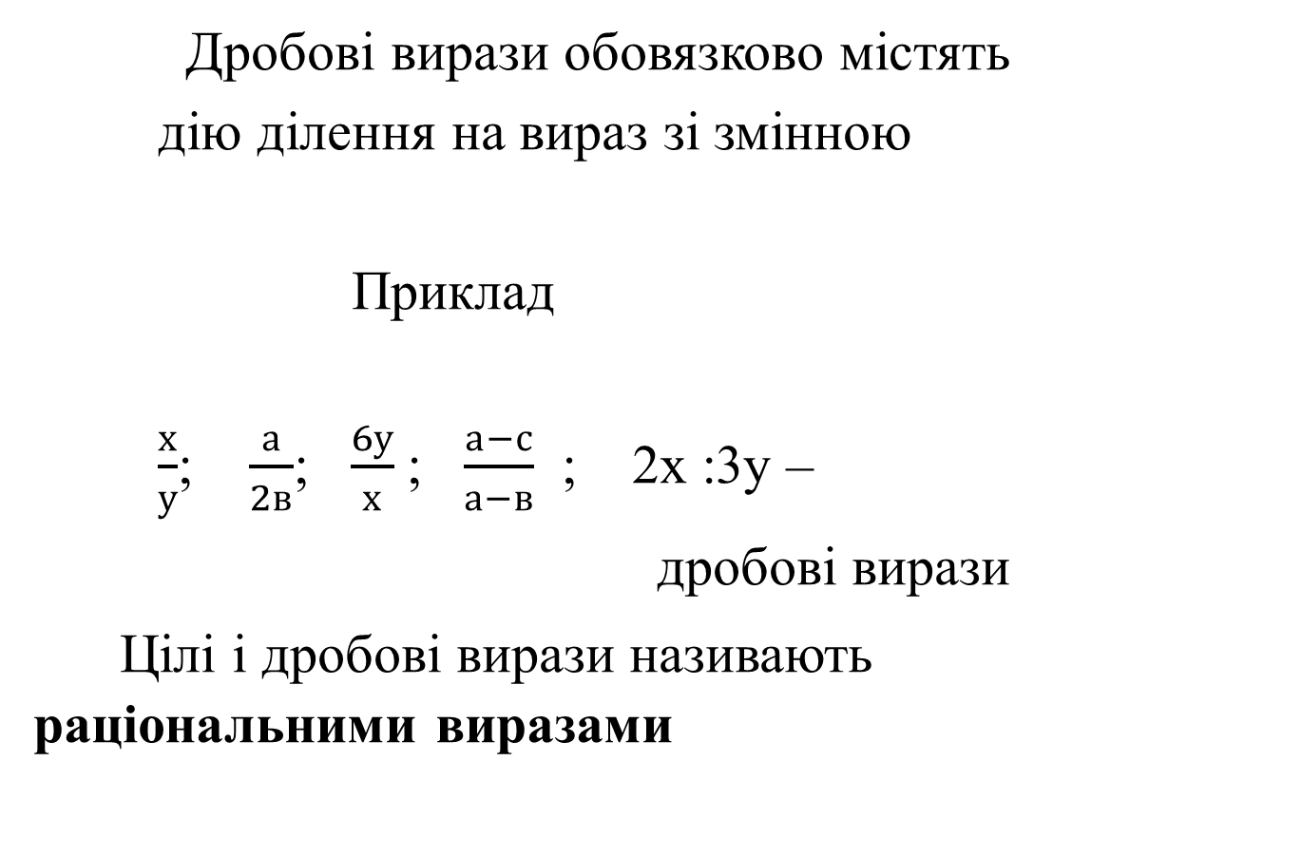
Дробові вирази обовязково містять
дію ділення на вираз зі змінною
Приклад
$\frac{х}{у}$; $\frac{а}{2в}$; $\frac{6у}{х}$; $\frac{а−с}{а−в}$ ; 2x :3y –
дробові вирази
Цілі і дробові вирази називають раціональними виразами

Slide 3

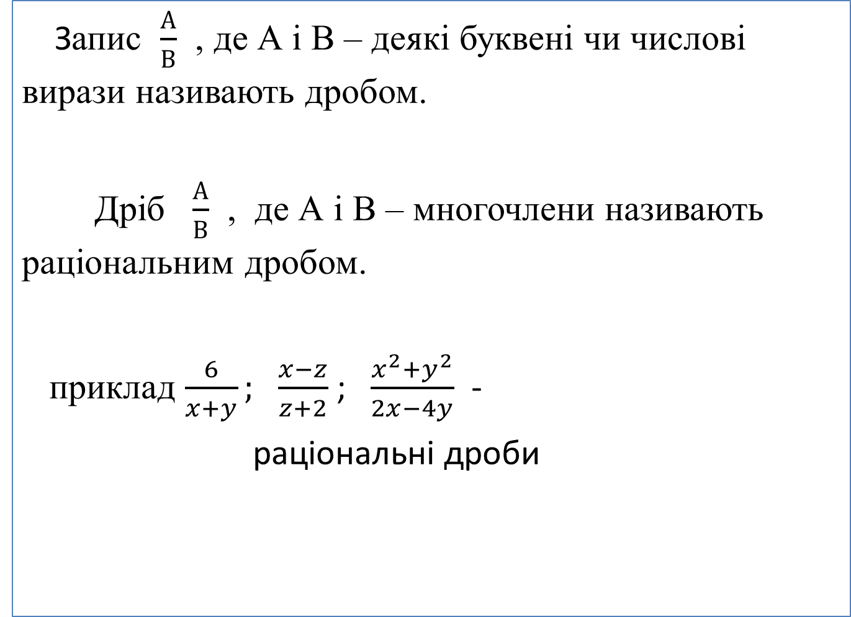
Запис $\frac{А}{В}$ , де А і В – деякі буквені чи числові вирази називають дробом.
Дріб $\frac{А}{В}$ , де А і В – многочлени називають раціональним дробом.
приклад $\frac{6}{x+y};$ $\frac{x−z}{z+2}$ ; $\frac{x^{2}+y^{2}}{2x−4y}$ -
раціональні дроби

Slide 4

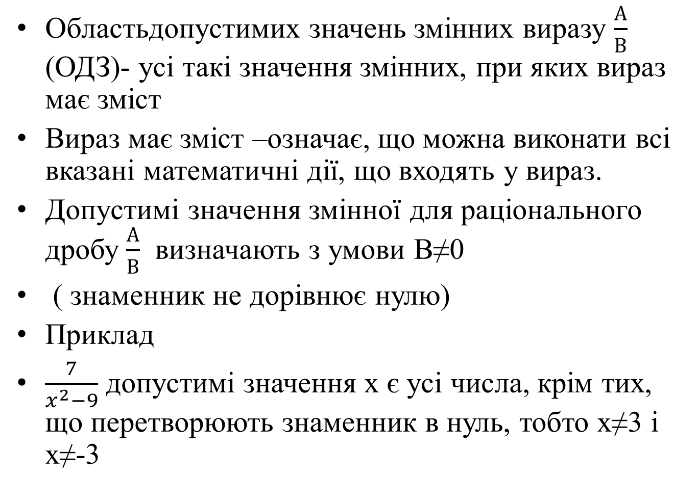
Областьдопустимих значень змінних виразу $\frac{А}{В}$ (ОДЗ)- усі такі значення змінних, при яких вираз має зміст
Вираз має зміст –означає, що можна виконати всі вказані математичні дії, що входять у вираз.
Допустимі значення змінної для раціонального дробу $\frac{А}{В}$ визначають з умови В≠0
( знаменник не дорівнює нулю)
Приклад
$\frac{7}{x^{2}−9}$ допустимі значення х є усі числа, крім тих, що перетворюють знаменник в нуль, тобто х≠3 і х≠-3

Slide 5
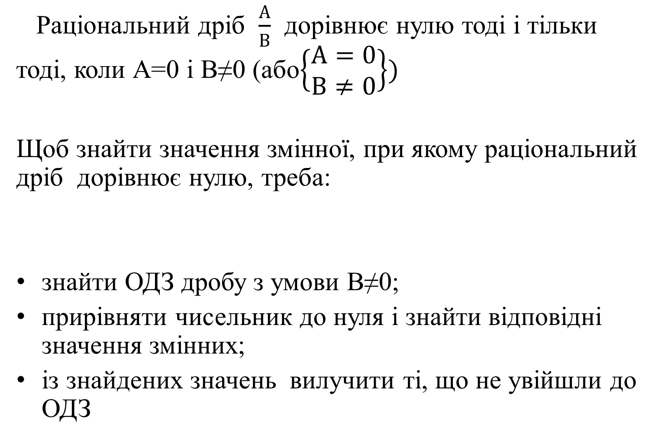
Раціональний дріб $\frac{А}{В}$ дорівнює нулю тоді і тільки тоді, коли А=0 і В≠0 (або$\left\{\begin{aligned}А=0 \\ В≠0\end{aligned}\right\})$
Щоб знайти значення змінної, при якому раціональний дріб дорівнює нулю, треба:
знайти ОДЗ дробу з умови В≠0;
прирівняти чисельник до нуля і знайти відповідні значення змінних;
із знайдених значень вилучити ті, що не увійшли до ОДЗ

Slide 6
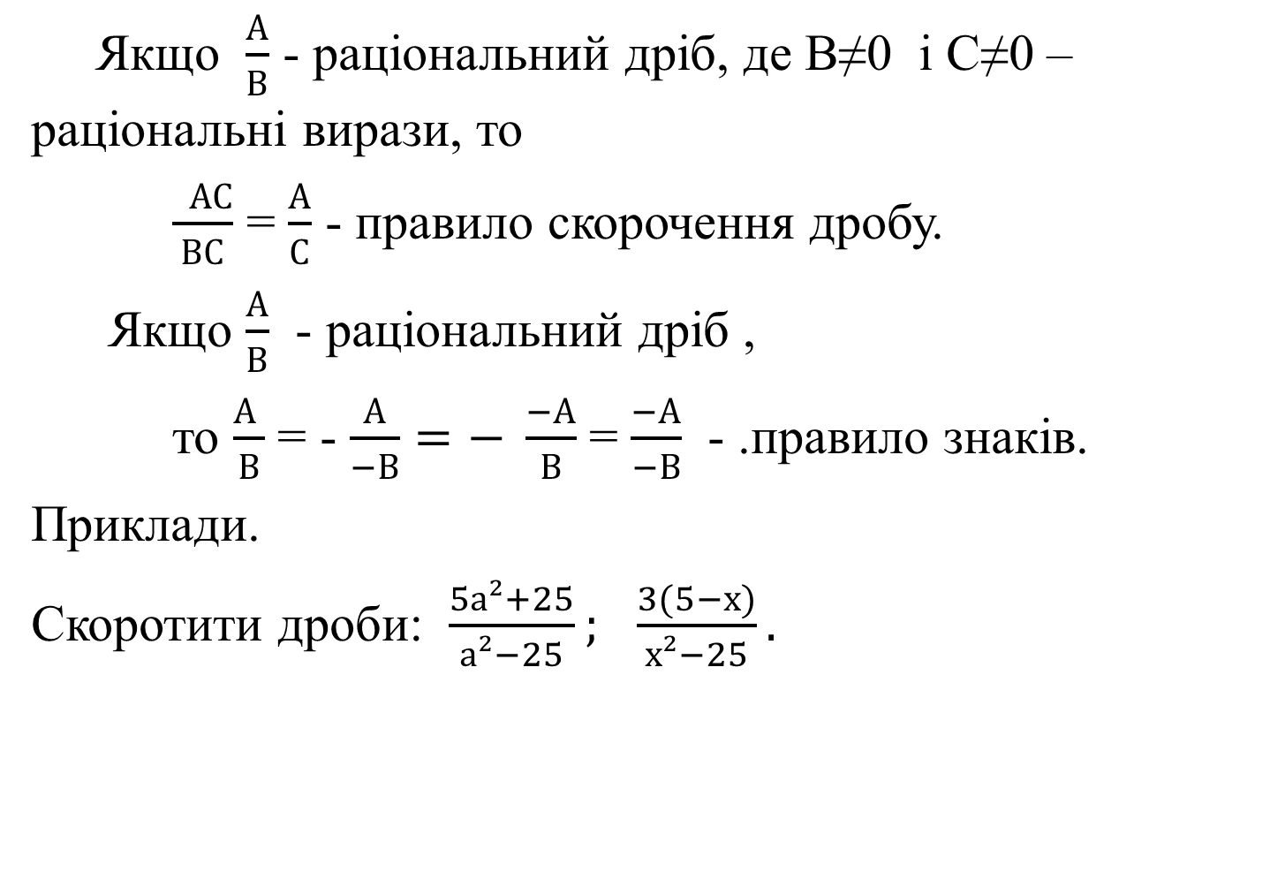
Основна властивість дробу
Якщо $\frac{А}{В}$ - раціональний дріб, де В≠0 і С≠0 – раціональні вирази, то
$\frac{ АС}{ВС}$ = $\frac{А}{С}$ - правило скорочення дробу.
Якщо $\frac{А}{В}$ - раціональний дріб ,
то $\frac{А }{В}$ = - $\frac{А}{−В}=− \frac{−А}{В}$ = $\frac{−А}{−В}$ - .правило знаків.
Приклади.
Скоротити дроби: $\frac{5а²+25}{а²−25};$ $\frac{3(5−х)}{х²−25}.$

